Slide 1

网易云音乐用户
精细化运营
2023.6.8
信管200 闫强

Slide 2

目录
Contents
1
管理问题&数据获取
5
相似用户推荐&曲风推荐
2
描述性统计分析
6
用户数据个性化展示
3
用户分层
7
管理建议
用户活跃度量化
分箱与判别
4

Slide 3
PART ONE
#
管理问题&数据获取
Management & Data
How to obtain available datasets
and address management issues

Slide 4
管理问题
Management Problem
01
03
怎样对用户的活跃度进行
量化分箱，进而对用户活
跃度类型进行判别？
现今网易云音乐用户
整体有哪些特征？
02
04
怎样利用用户数据构建
用户属性，从而实现对
用户的分层？
如何为用户推荐相似用户
并根据其曲风偏好推荐可能
感兴趣的其他曲风？

Slide 5

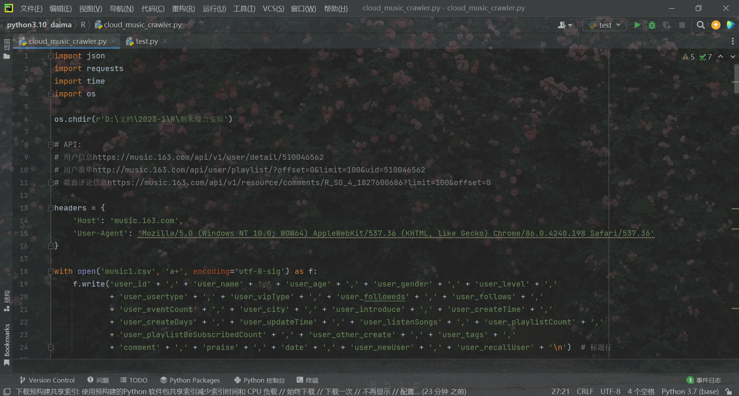
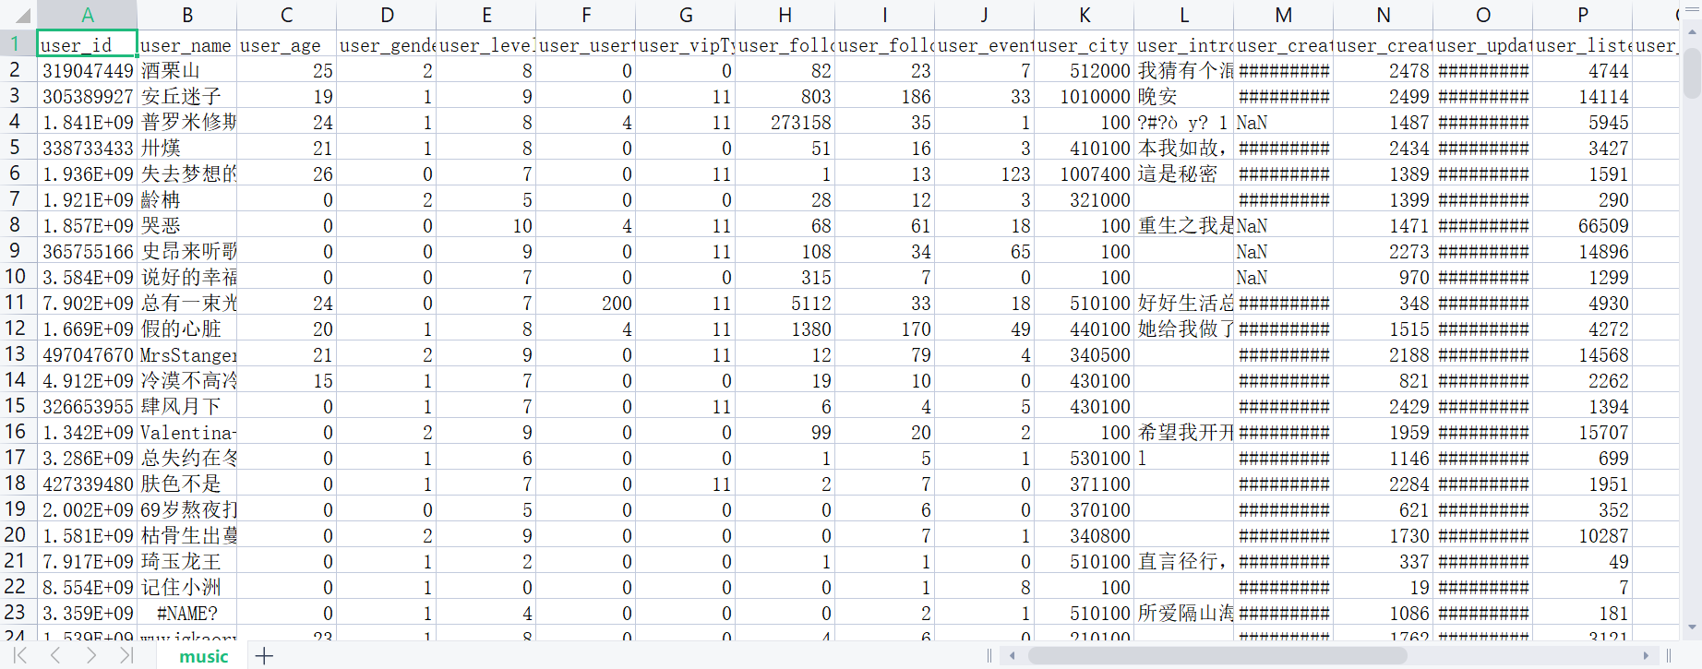

数据获取
Data Acquisition
爬取规则
先随机选取55首各种类型的音乐
每首音乐爬取其全部热门评论20条左右
最新评论前20页中的奇数页
每页100条评论信息
然后爬取每条评论对应的用户信息
数据组成
共爬取数据56202条，包含25个变量
数据大致可分为三部分：用户基本信息、
用户社交互动信息，用户听歌行为信息
类型 | 变量名 | 含义
用户基本信息 | user_id | 用户ID
 | user_name | 用户名
 | user_age | 用户年龄
 | user_createdays | 账号创建天数
 | ……
用户社交行为信息 | user_followeds | 粉丝数
 | user_follows | 关注数
 | user_eventCount | 动态数
 | ……
用户听歌行为信息 | user_listenSongs | 用户累计听歌数
 | user_playlistCount | 用户创建歌单数
 | user_other_create | 用户收藏歌单数
 | user_tags | 用户收藏歌单标签
 | ……

Slide 6
PART TWO
#
描述性统计分析
Descriptives
Exploring the Basic Characteristics of
NetEase Cloud Music Users as a Whole
Using Statistical Methods

Slide 7
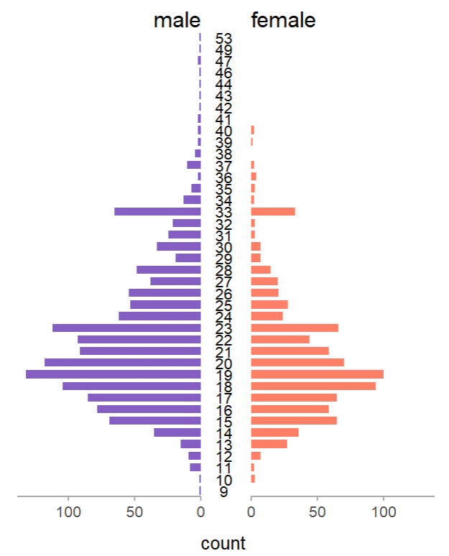
性别与年龄分布
Gender & Age
性别比例
年龄分布
75%用户填写了性别信息
其中男性占比41.7%
女性占比33.3%
男性用户略多于女性
用户年龄整体呈现正态分布
年龄处于15-23岁的青少年用户
占据绝大多数
23岁与33岁的用户数量较为突出
75%

Slide 8
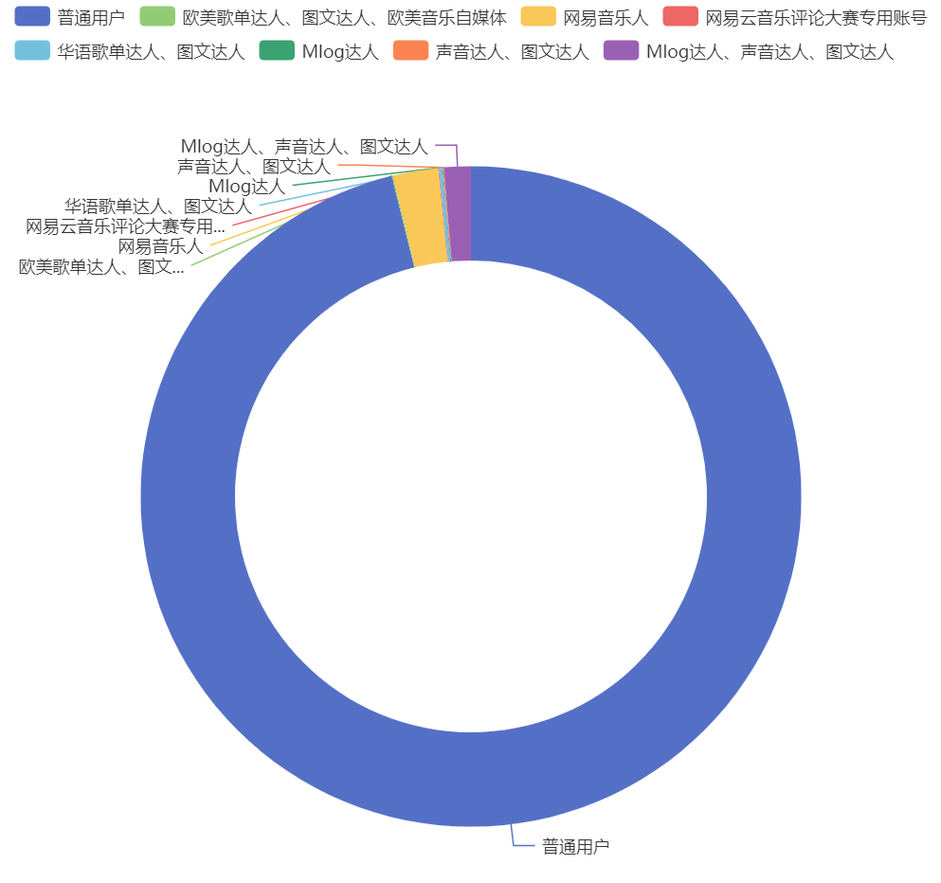
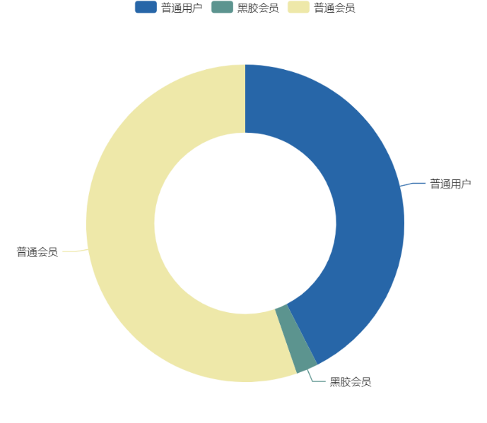
用户类型分布
User Type
用户类型
VIP类型
普通用户占比全部用户的9成以上
其次是网易音乐人
各类达人的占比极小
普通会员的占比最高为55%左右
其次是普通用户
黑胶会员占比不足10%

Slide 9
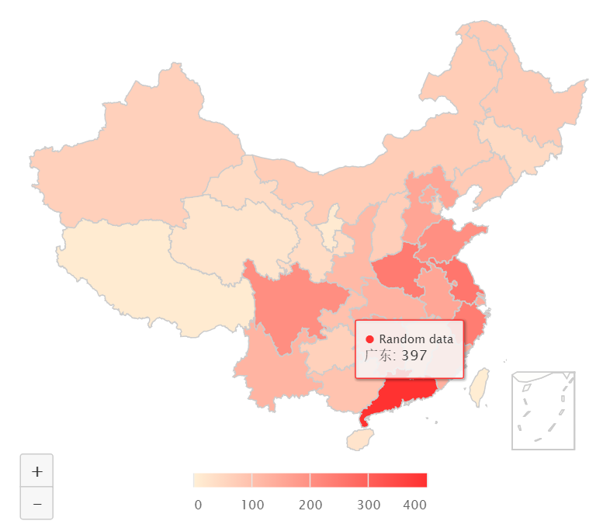
用户地域分布
Geographical Distribution
地域分布
南方地区的用户明显多于北方
IP属地为广东的用户最多，为397人
其次是浙江、江苏和河南

Slide 10
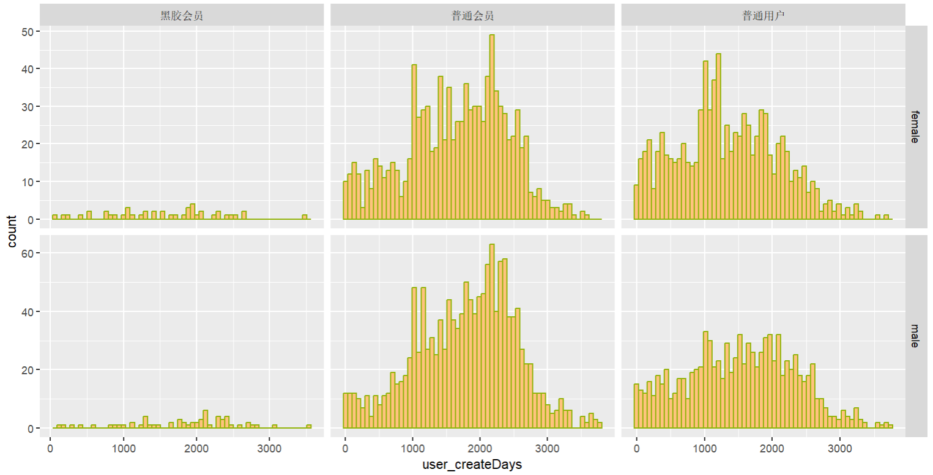
创建天数分布
Create Days
会员用户中，创建天数为2000天
左右的人数最多
普通用户中，男性用户创建天数在1000天至2000天的分布相对均匀，女性用户中创建天数为1000左右的人数较多
用户创建时间越长，用户开通会员的可能性越大；且对于有着中等创建天数（1000天左右）的用户，男性相比女性开通会员的可能性略大

Slide 11
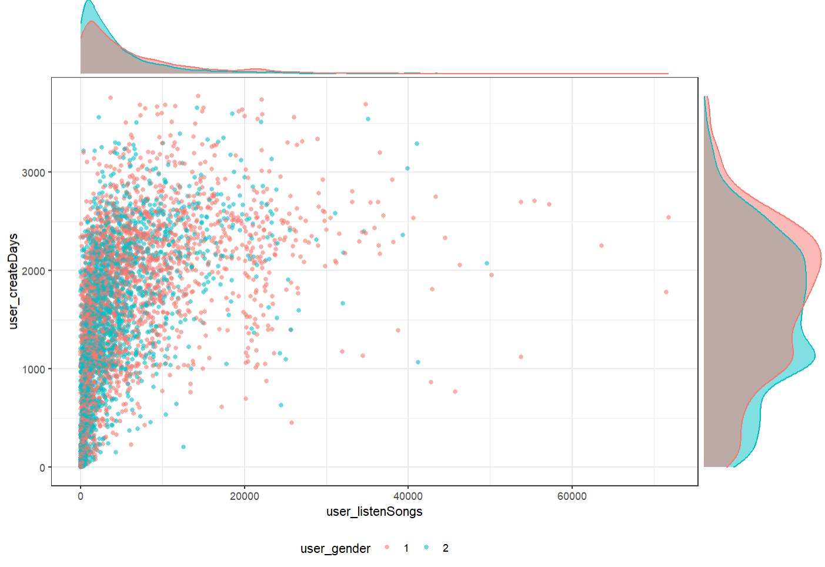
听歌数分布
Listening Songs
用户听歌数
散点图左侧极为密集，大多数用户听歌数处于较低水平
两性用户在听歌数为3000时达到人数峰值
当听歌数超过某一水平后（5000）
基本呈现出男性人数大于女性人数

Slide 12
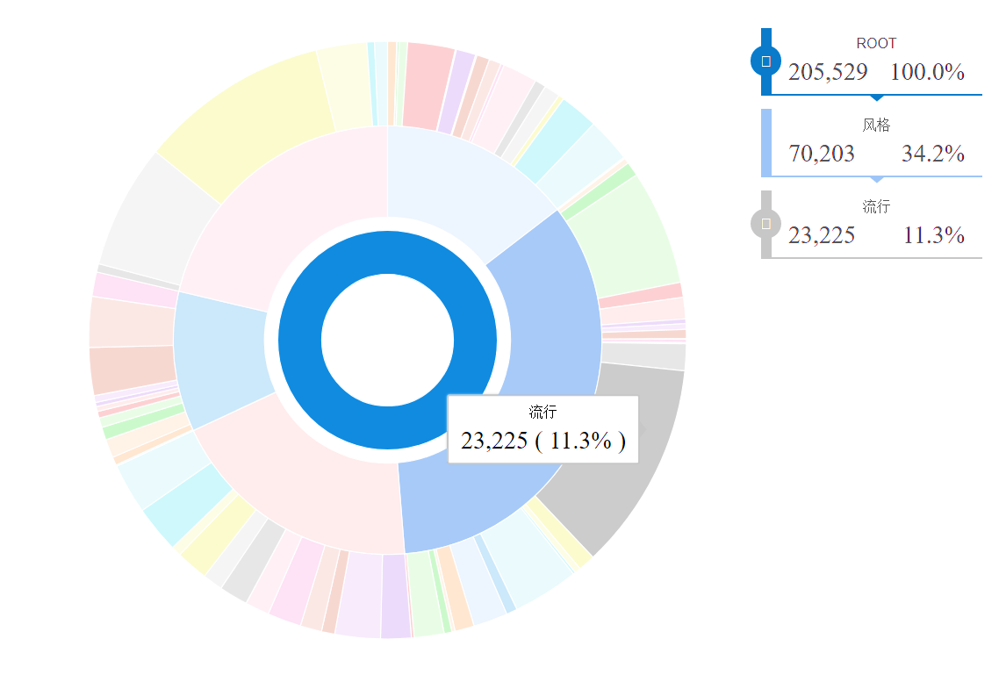
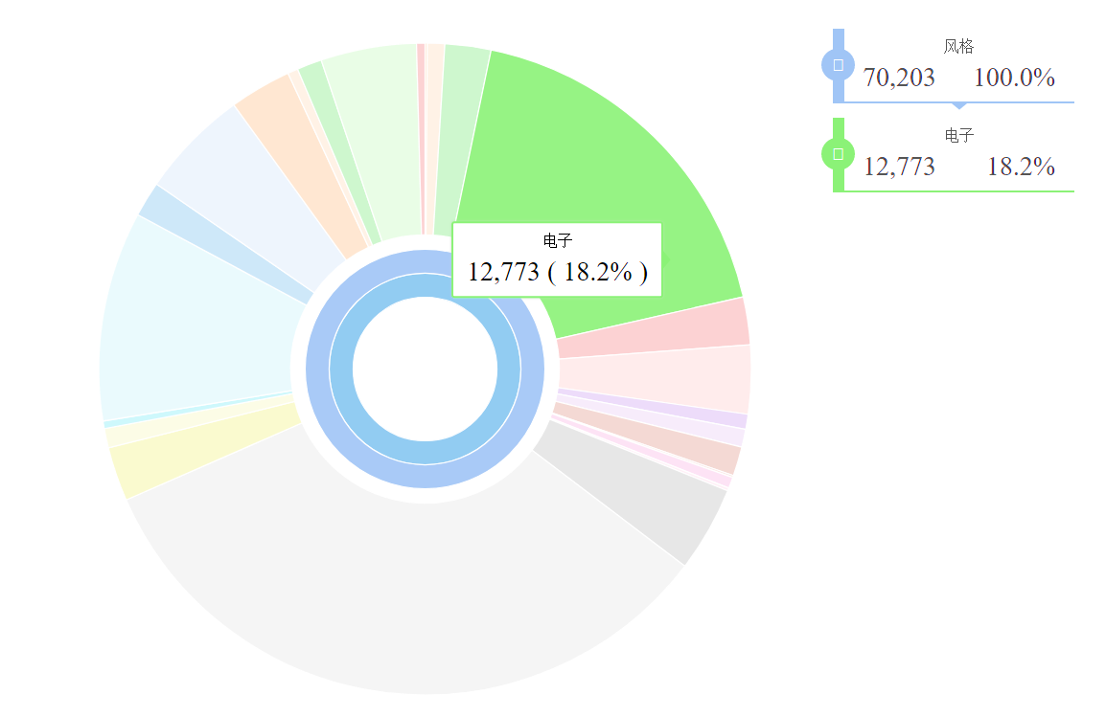
曲风喜好统计
Genre Prefer
74种曲风占比
风格类曲风中各曲风占比
sunburstR

Slide 13

评论文本词云
Comment Text Word Cloud
用户评论
评论中“喜欢”、“爱”、“听”、“真的”等词出现较多
用户更多的是在表达对音乐的喜爱和愉悦等积极的情感
jiebaR & wordcloud2

Slide 14
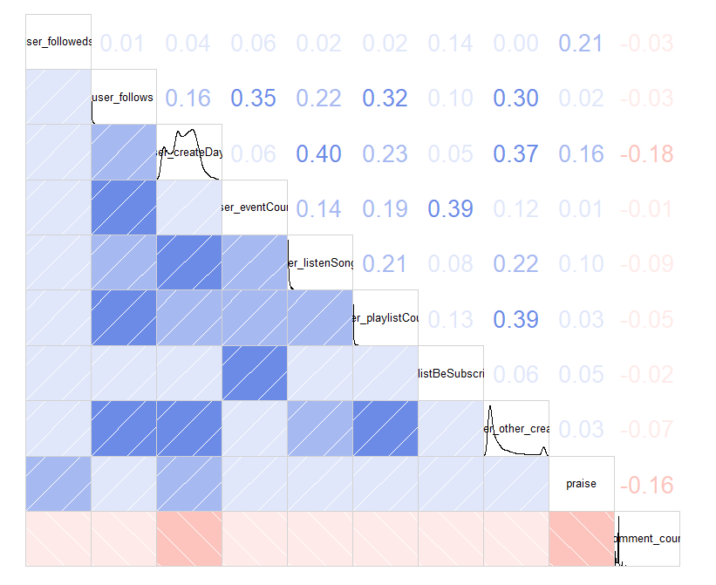
变量相关性
Variable Correlation
变量相关
变量间不存在很强（大于0.8）的相关性
相对而言，创建天数与听歌数、用户关注数和用户发表动态数、用户发表动态数和歌单被收藏数有着较强相关性
corrgram

Slide 15
PART THREE
#
用户分层
User Layering
By defining clustering indicators and
using k-means clustering method to
cluster users

Slide 16
聚类指标定义
Indicator Definition
使用时长
音乐多度
Usage Duration
Music Abundance
用户等级＋用户创建天数
自建歌单数+收藏歌单数
+累计听歌数
社交属性
音乐广度
Social Attributes
Music Breadth
粉丝数+关注数+动态数
+评论数+是否添加个性签名
+评论被点赞数+歌单被收藏数
用户收藏歌单标签种类数/标签
种类总数（74）
各变量相加前标准化处理，相加后再次进行标准化

Slide 17
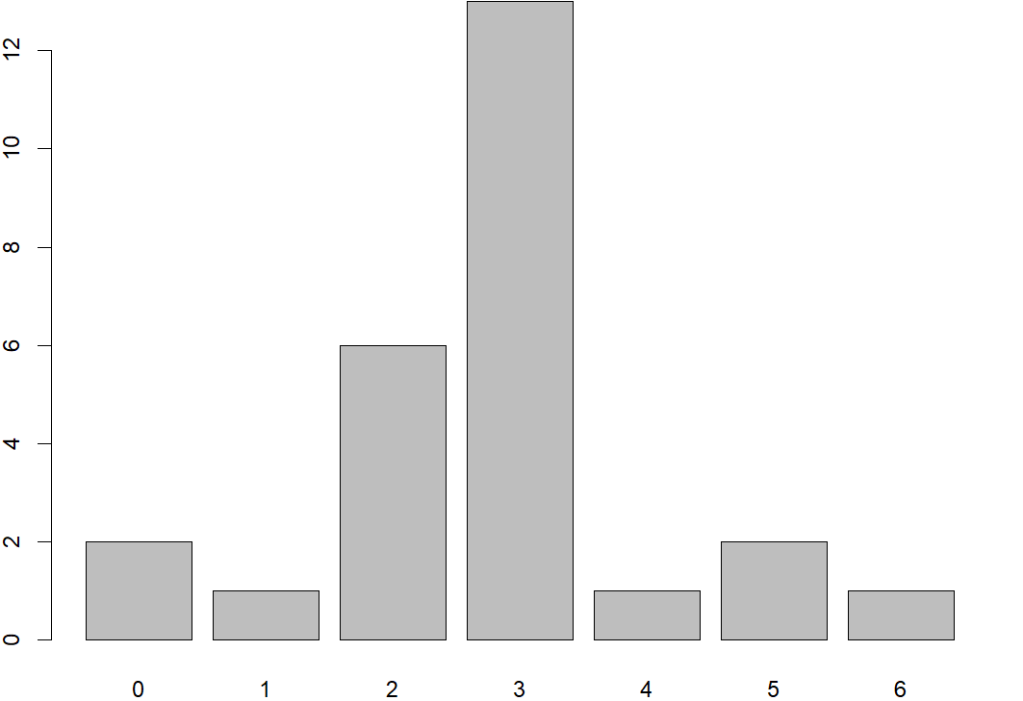
确定最优聚类数
Number of Clusters
最优聚类数
通过计算26个不同的指标
最后投票产生最优的聚类数
由此确定最优聚类数为3
NbClust

Slide 18
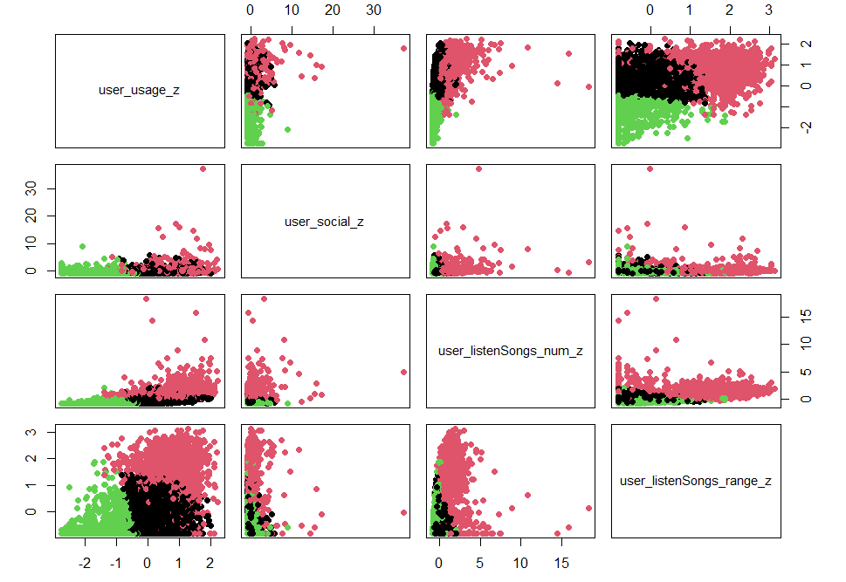
K-means聚类
K-means Clustering
聚类结果
指定聚类数为3
利用kmeans函数进行聚类
各类簇包含的个体数为3093、1241、1444
右图为各类簇的变量间散点图

Slide 19
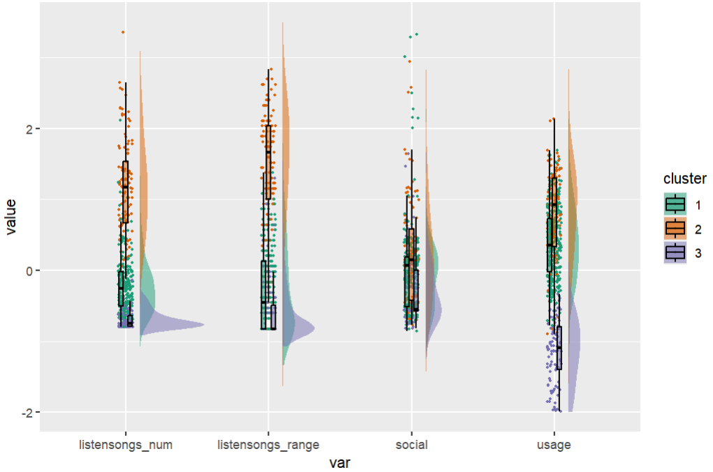
K-means聚类
K-means Clustering
聚类结果
第一类群体各指标均处于中间水平，且分布较为分散
而第二类群体各指标均很高，是典型的忠实用户，其分布同样较为分散，用户属性跨度较大
第三类群体则各指标均较低，且分布相对集中

Slide 20
聚类结果分析
Result Analysis
低活跃度用户
一般用户
1444/5778
3093/5778
各属性值均较低
社交行为非常少
缺乏对各类曲风的探索
只听一些经常听的歌
各属性值均处于中等水平
仅仅出于习惯而使用网易云音乐
很少主动社交和探索新音乐
整体用户
忠实用户
5778
1241/5778
整体用户中有7成左右的用户的
音乐广度与社交属性处于较低水平
其歌单列表较为固定
对其他曲风的音乐缺乏探索
各属性值均较高
极可能是音乐达人、社交达人
听歌与社交行为均很活跃

Slide 21
PART Four
#
用户活跃度判别
User Activity Discrimination
Identifying low activity users is a major core
task of refined user operation. Accurate
marketing of low activity users can effectively
activate low activity groups and increase the
proportion of loyal users

Slide 22
定义活跃度量化规则
Activity Rules
活跃度等级
活跃度量化
用户等级、用户粉丝数等9个变量
标准化后求和作为活跃度分数
活跃度分数后百分之30-低活跃度
30%-80%之间-中等活跃度
80%以上-高活跃度
分别赋予标签0、1、2

Slide 23
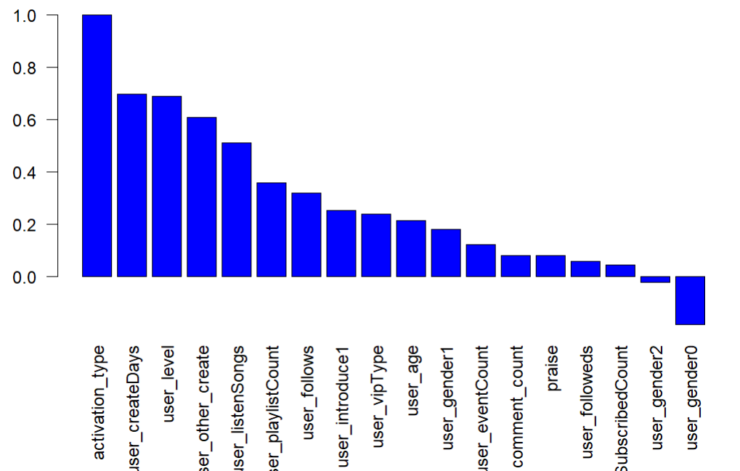
特征选取
Feature Selection
变量相关
将变量中的分类变量转换为独热编码
进而计算各变量同活跃度类型变量间的相关系数
性别、粉丝数和歌单被收藏数与活跃度类型的相关性较低
将这三个变量剔除
Notes:
特征选择是数据降维的方法之一，其可以剔除对模型无贡献的变量，减少对模型的数据输入，进而减少模型训练所需要的时间

Slide 24
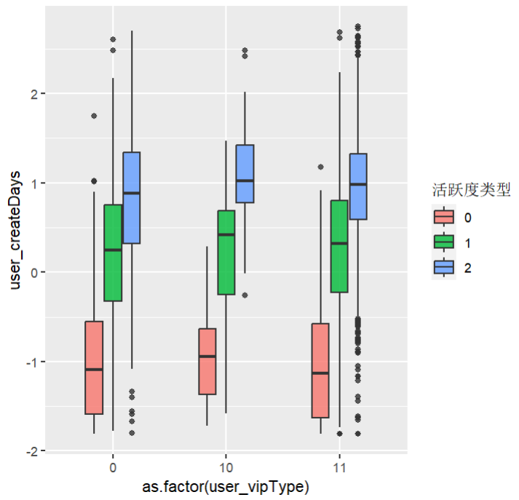
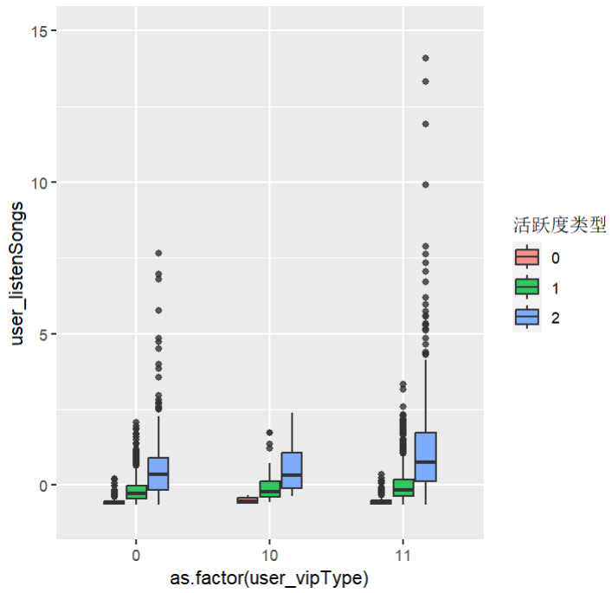
异常值处理
Outlier Handling
利用IQR方法检测用户创建天数与用户听歌数的离群值，将离群值对应的样本剔除

Slide 25
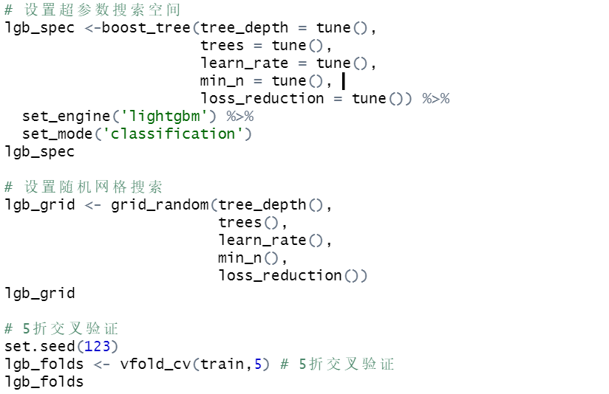
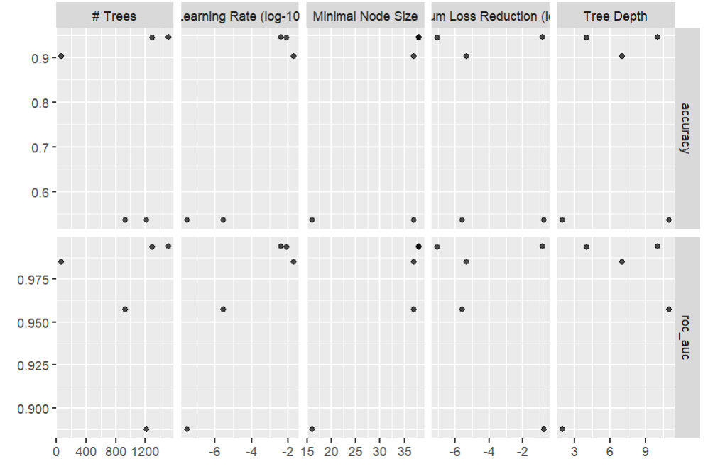
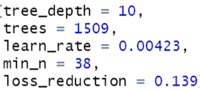
超参数调优
Parameter Tuning
LightGBM多分类
使用LightGBM模型训练多分类任务
使用随机网格搜索与5折交叉验证方法搜寻最优超参数
tidymodels

Slide 26
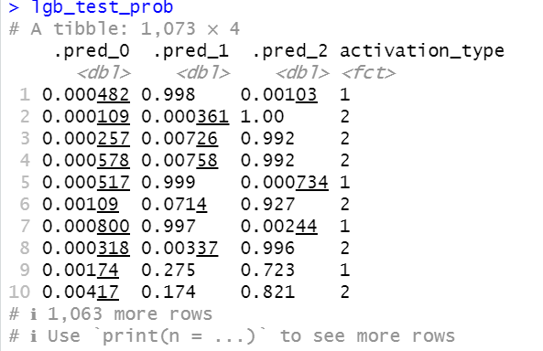
模型应用
Model Application
预测
80%训练集—20%测试集
使用训练好的模型对测试集预测
预测概率与实际值如右图所示

Slide 27
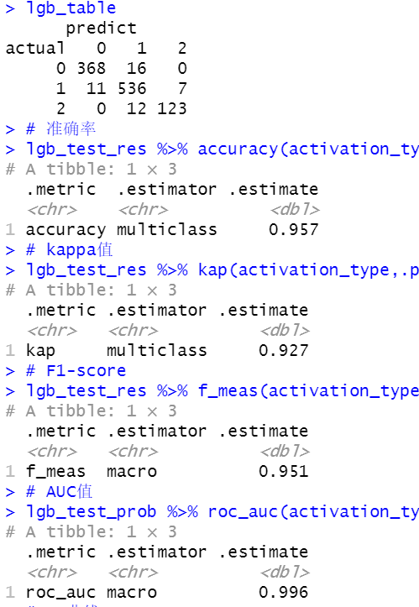
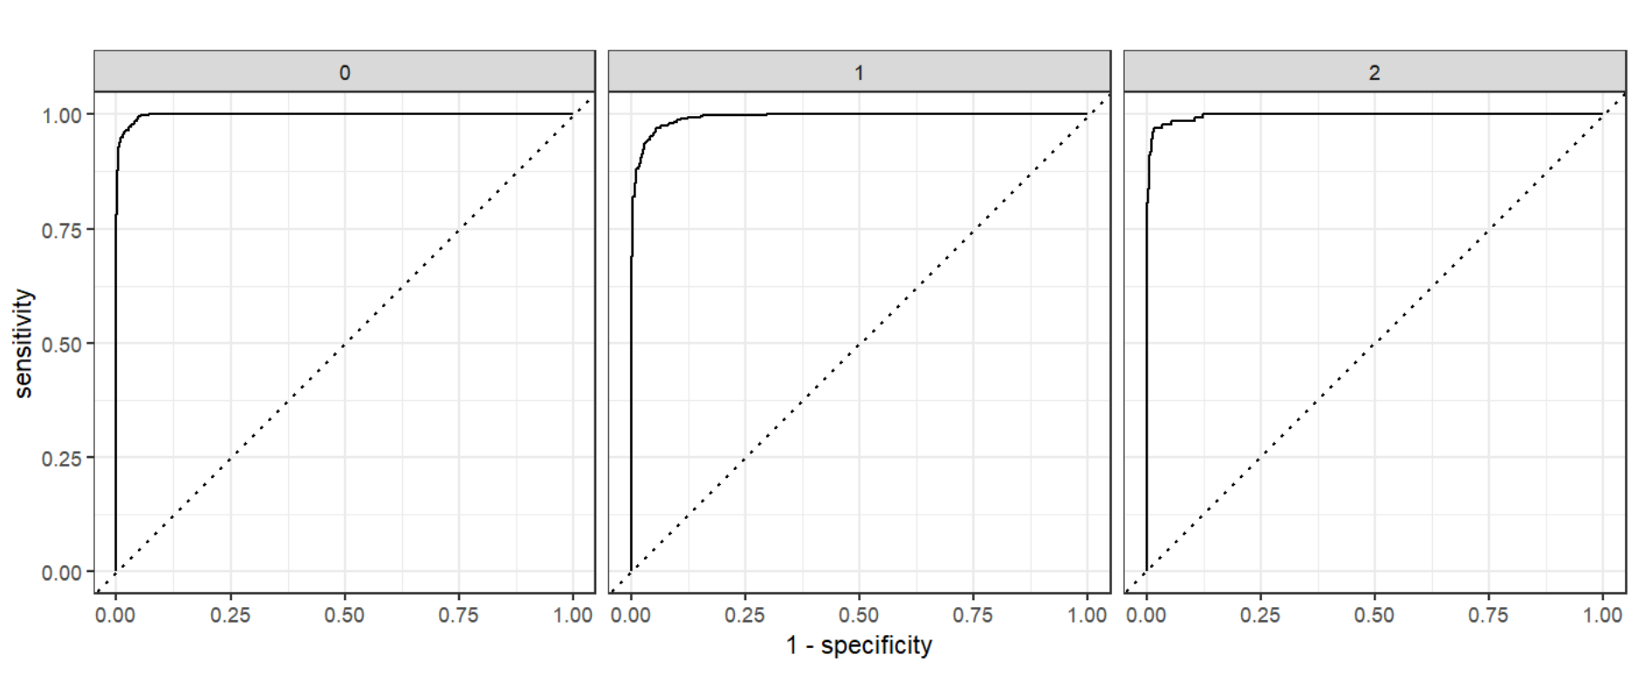
模型评估
Evaluation
混淆矩阵
准确率-0.957 Kappa值-0.927
F1-0.951 AUC-0.996
ROC曲线
模型的预测效果较好
模型评估

Slide 28
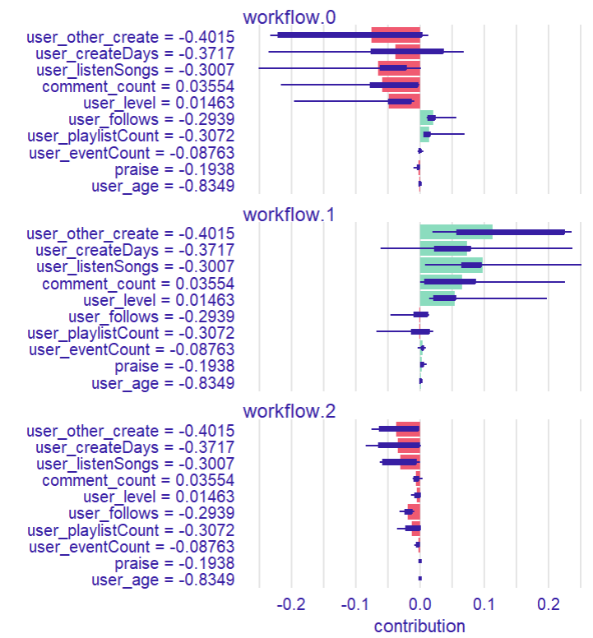
模型解释-SHAP图
Model Explanation-SHAP
SHAP
SHAP 值是一种描述模型对特定数据点进行预测时各特征的“权重”或“重要性”的方法
可解释每个特征变量是如何影响模型的预测值
箭头向右，SHAP值增大，代表该特征对预测有正向影响；箭头向左，SHAP值减小
因此该样本被预测为1（中等活跃度用户）
DALEXtra

Slide 29
PART Five
#
相似用户推荐与曲风推荐
user & music style recommendations
Recommend Qufeng and similar users
based on overall sample preferences
for users

Slide 30
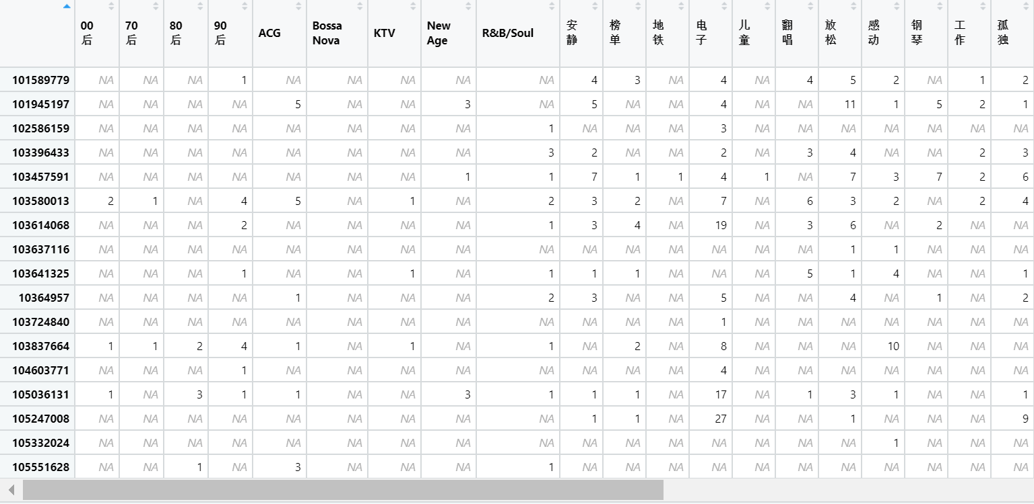
数据准备
Data
用户对曲风的评分矩阵（3540×74）

Slide 31
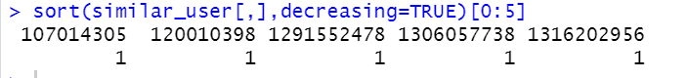
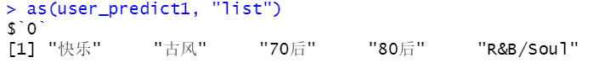
相似用户推荐&曲风推荐
User & Music Style Recommendations
推荐用户
利用similarity函数计算某用户与其他用户的余弦相似度
并返回相似度最高的五名用户
作为推荐结果
推荐曲风
利用基于用户的协同过滤算法（UBCF）
以3200名用户数据训练模型
为第3201名用户推荐曲风

Slide 32
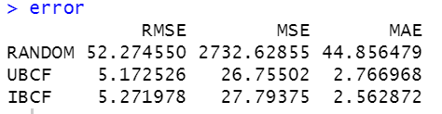
模型评估
Evaluation
evaluationScheme
使用evaluationScheme函数对RANDOM、UBCF、IBCF三种方式训练的模型进行评估
基于用户的协同过滤算法(UBCF)的误差最小，其预测效果最好
recommenderlab

Slide 33
PART Six
#
用户数据个性化展示
Personalized Display of User Data
Personalize the above analysis results to
users using visualization tools

Slide 34
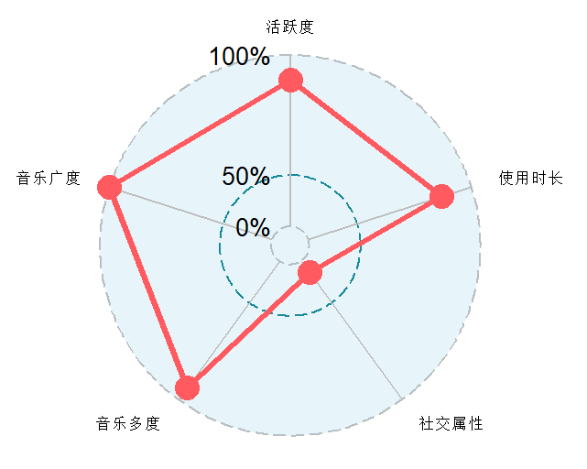
用户属性雷达图
Radar Chart
ID：101589779
该用户音乐广度、音乐多度、活跃度与使用时长表现均较好，但社交方面较为欠缺
ggradar

Slide 35
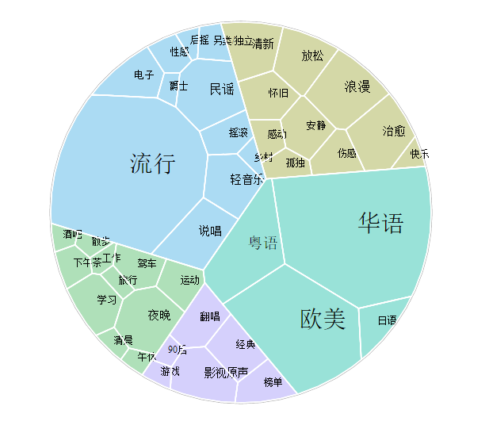
Voronoi 树形图
Voronoi Treemap
ID：101589779
标签对应的面积越大，表明用户越偏好于该曲风
该用户喜好的曲风有“流行”、“华语”、“欧美”等
voronoiTreemap

Slide 36
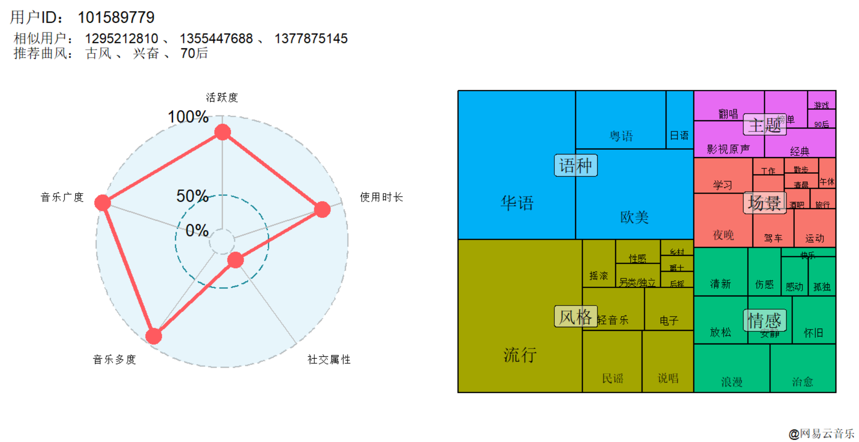
综合展示
Management Problem
patchwork

Slide 37
PART Seven
#
管理建议
Management Recommendations
Provide targeted management suggestions
for the platform based on the above analysis
results

Slide 38
管理建议
Management Problem
1
在APP界面元素设计与内容呈现等方面，适当增加一些符合女性用户的元素，以提升女性用户的使用意愿。
2
适当的向用户推送有关会员的权益介绍，或提供一定的折扣以提升用户的消费意愿。
3
平台可引导新用户探索APP的各种功能，减少用户的学习成本，以激发新用户的使用兴趣。
4
平台可在用户收藏音乐时弹窗提示用户发表动态或分享给好友。鼓励用户社交。
5
平台可向用户推荐相似用户，促使用户发现更多其喜欢类型的音乐，并提升用户的社交水平和活跃度。
6
平台可以向用户推荐其可能喜欢的曲风，使用户挖掘其潜在的曲风偏好，进而促活用户。

Slide 39
感谢您的观看
2023.6.8

